Slide 1
Osnovna škola Sveta Marija Kako provodimo slobodno vrijeme
Vijeće učenika, pedagoginja škole
veljača 2014.

Slide 2
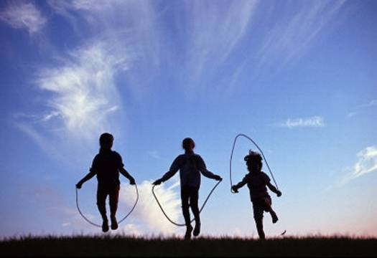
Slobodno vrijeme dominantna je tema u svakodnevnom životu čovjeka.
Djeca i mladi imaju znatno više slobodnog vremena od odraslih te zbog svog specifičnog biopsihosocijalnog statusa u okolini i društvu, njihovo slobodno vrijeme mora biti specifično i organizirano, a ne prepušteno slučaju (Previšić, 1987.)

Slide 3
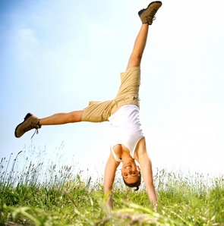
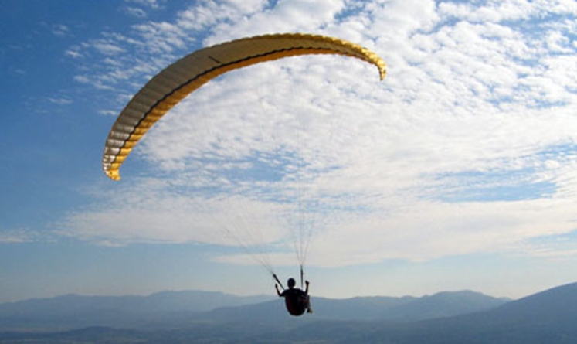
Zajednička karakteristika slobodnih aktivnosti je da su dobrovoljne, da se ljudi njima bave jer ih ispunjavaju na osobnom planu, te da zahtijevaju veći stupanj inicijative i organizacije nego aktivnosti koje određuju drugi ljudi ili institucije (Brdar i Lončarić, 2003, 968)
Slobodno vrijeme je vrijeme za odmor, razonodu i razvoj ličnosti. Tijekom aktivnosti slobodnog vremena mladi se obrazuju, razvijaju talente, stječu ključne životne kvalitete: fizičke, intelektualne, estetske, radne, tehničke, moralne i socijalne (Janković, 1973).

Slide 4
Slobodno vrijeme – skup aktivnosti kojima se pojedinac po svojoj volji može potpuno predati, bilo da se odmara ili zabavlja, bilo da povećava razinu obaviještenosti ili svoju izobrazbu, bilo da se dragovoljno društveno angažira ili da ostvaruje svoju slobodnu stvaralačku sposobnost pošto se oslobodi svojih profesionalnih, obiteljskih i društvenih obveza (Božović, 1979).

Slide 5
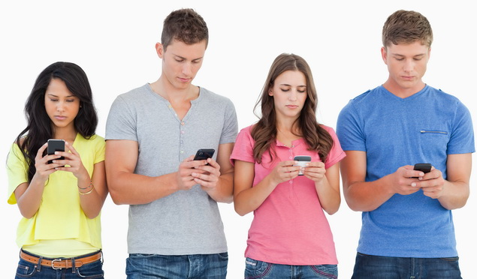
PROBLEMATIKA
Slobodno vrijeme djece i mladih sve se više koristi za aktivnosti kojima nije potreban gotovo nikakav intelektualni i mišićni napor.

Slide 6
Kako učenici oš sveta marija provode svoje slobodno vrijeme? Pogledajmo rezultate ankete!

Slide 7
Anketu je ispunilo 144 učenika
RAZRED | M | Ž | UKUPNO
1. razred | 8 | 2 | 10
2. razred | 9 | 4 | 13
3. razred | 9 | 5 | 14
4. razred | 8 | 6 | 14
5. razred | 10 | 10 | 20
6. a razred | 9 | 6 | 15
6. b razred | 9 | 5 | 14
7. razred | 11 | 6 | 17
8. a razred | 7 | 7 | 14
8. b razred | 7 | 6 | 13
UKUPNO | 87 | 57 | 144

Slide 8
Koliko dnevno imaš slobodnog vremena?
 | a) Nemam ga | b) Do 1 sat | c) 1-2 sata | d) 2-3 sata | e) 3-4 sata | f) Više od 4 sata
1. | - | - | - | 10 | - | -
2. | - | - | - | - | - | 13
3. | - | - | - | - | - | 14
4. | - | 1 | 9 | 3 | 1 | -
5. | - | 5 | 5 | 1 | 4 | 5
6.A | - | - | - | 6 | 3 | 6
6.B | - | - | - | 1 | 9 | 4
7. | - | - | - | 17 | - | -
8.A | - | - | 1 | 3 | 6 | 4
8.B | - | 6 | 3 | 1 | 3 | -
UKUPNO | - | 12 | 18 | 42 | 26 | 46

Slide 9
Kako najčešće provodiš svoje slobodno vrijeme?
 | 1. | 2. | 3. | 4. | 5. | 6.a | 6.b | 7. | 8.a | 8.b | UKU PNO
Spavam
Na računalu ili mobitelu | 5 |  |  | 10 | 9 | 5 | 5 | 17 | 14 | 10 | 75
Gledam TV | 2 | 9 | 7 | 2 | 1 | 4 |  |  |  | 2 | 27
Slušam glazbu |  |  |  | 1 |  |  | 1 |  |  |  | 2
Čitam knjige, časopise, novine |  |  |  |  | 1 |  |  |  |  | 1 | 2
Bavim se sportom |  | 1 |  |  | 1 | 2 | 4 |  |  |  | 8
Aktivnosti u vatrogasnoj zajednici |  | 1 |  |  |  | 3 | 1 |  |  |  | 5
Aktivnosti u crkvenoj zajednici

Slide 10
 | 1. | 2. | 3. | 4. | 5. | 6.a | 6.b | 7. | 8.a | 8.b | UKU PNO
Volontiram u nekoj udruzi
Pjevam ili sviram u zboru |  |  |  | 1 |  |  |  |  |  |  | 1
Plešem u plesnom klubu |  |  |  |  | 3 |  |  |  |  |  | 3
Boravim u knjižnici |  |  |  |  |  |  | 1 |  |  |  | 1
Igram se s prijateljima | 2 | 2 | 7 |  | 4 |  | 2 |  |  |  | 17
Brinem o kućnim ljubimcima | 1 |  |  |  | 1 | 1 |  |  |  |  | 3
U kafiću sam
Putujem
Ostalo

Slide 11
NAJČEŠĆE AKTIVNOSTI U SLOBODNOM VREMENU SU:
Na računalu ili mobitelu 53%
Gledam TV 19%
Igram se s prijateljima 12%
Bavim se sportom ili nekom tjelesnom aktivnošću 6%
Aktivnosti u vatrogasnoj zajednici 3%
Plešem u plesnom klubu 2%
Brinem o kućnim ljubimcima 2%
Slušam glazbu 1%
Čitam knjige, časopise, novine 1%
Boravim u knjižnici 0,5%
Pjevam ili sviram u zboru 0,5%

Slide 12
Zbog previše školskih obaveza nemam dovoljno slobodnog vremena.
 | DA | NE
1. |  | 10
2. |  | 13
3. |  | 14
4. | 3 | 11
5. |  | 20
6.A | 15
6.B | 5 | 9
7. |  | 17
8.A | 3 | 11
8.B | 13
UKUPNO | 39 | 105

Slide 13
Sudjelujem u kućanskim poslovima pa nemam dovoljno slobodnog vremena.
 | DA | NE
1. | 1 | 9
2. |  | 13
3. |  | 14
4. |  | 14
5. | 2 | 18
6.A | 5 | 10
6.B |  | 14
7. |  | 17
8.A |  | 14
8.B |  | 13
UKUPNO | 8 | 136

Slide 14
U mjestu gdje živim ne nude se zanimljive aktivnosti za provođenje slobodnog vremena.
 | DA | NE
1. |  | 10
2. |  | 13
3. | 14
4. | 1 | 13
5. |  | 20
6.A |  | 15
6.B | 1 | 13
7. |  | 17
8.A |  | 14
8.B | 3 | 10
UKUPNO | 19 | 125

Slide 15
Smatram da kvalitetno provodim svoje slobodno vrijeme.
 | DA | NE
1. | 10
2. | 13
3. | 11 | 3
4. | 11 | 3
5. | 20
6.A | 15
6.B | 14
7. | 17
8.A | 14
8.B | 4 | 9
UKUPNO | 129 | 15

Slide 16
Sam odabirem kako ću provesti svoje slobodno vrijeme.
 | DA | NE
1. | 10
2. | 13
3. | 10 | 4
4. | 14
5. | 19 | 1
6.A | 15
6.B | 14
7. | 17
8.A | 14
8.B | 13
UKUPNO | 139 | 5

Slide 17
Prijedlozi učenika kako bolje organizirati slobodno vrijeme:
Večeri društvenih igara
Sportski klub
Večeri čitanja
Sviračka grupa
Natjecanja
Sat plesa
Istraživanje u prirodi
Grupa ekologa
Školski kviz
Sat šivanja
Slikarska radionica
Fotografska radionica
Više informatičkih aktivnosti
Grupa za raspravu o problemima u školi
Čajanka
Novinarska grupa
Pecanje
Večeri plesa
Dramska grupa na engleskom jeziku
Muzički klub

